Slide 1
ПОДХОДЫ К ИЗМЕРЕНИЮ ИНФОРМАЦИИ
ИНФОРМАЦИЯ И ИНФОРМАЦИОННЫЕ ПРОЦЕССЫ

Slide 2
Ключевые слова
измерение информации
содержательный подход
алфавитный подход
кодовая таблица

Slide 3

Подходы к измерению информации
изучение процессов сбора, преобразования, хранения, защиты, поиска и передачи всех видов информации и средств их автоматизированной обработки
математическая теория систем передачи информации
Информатика
Теория информации
Информация
и ее свойства
Теория массовой коммуникации
Кибернетика
наука о закономерностях процессов управления и передачи информации в машинах, живых организмах и обществе
Семиотика
исследование СМИ и их влияния на общество
наука о знаках и знаковых системах
Notes:
Комментарии
Слайд содержит интерактивные элементы (триггеры) - раскрывающие области наук (щелчок мыши по тексту внутри 6-угольников )

Slide 4
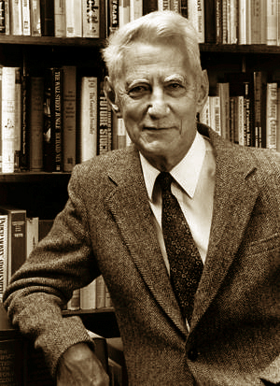

Содержательный подход
Информация – это снятая неопределенность. Величина неопределённости некоторого события – это количество возможных результатов данного события.
!
Клод Элвуд Шеннон (1916-2001) – американский инженер и математик. Является основателем теории инфор-мации, нашедшей применение в современных высокотехнологических системах связи.
В 1948 году предложил использовать слово «бит» для обозначения наименьшей единицы информации.

Slide 5





Содержательный подход
Не знаю
8
4
4
Шар розовый?
1 вопрос
Знаю
i = 1 бит
Сколько информации?

Slide 6
Содержательный подход
Не знаю
8
4
4
2
2
Шар розовый?
2 вопроса
Шар синий?
Знаю
i = 2 бита
Сколько информации?

Slide 7
Содержательный подход
Не знаю
Шар розовый?
8
4
4
2
2
1
1
Шар синий?
3 вопроса
Шар зеленый?
Знаю
i = 3 бита
Сколько информации?

Slide 8







Метод половинного деления
1
3
5
7
2
4
6
8
Исследуйте, сколько вопросов с ответами Да/Нет надо задать, чтобы определить цифру на шаре, если начать с вопроса: «Шар синий?»
?
По какому принципу необходимо выбирать вопросы, чтобы определить искомый ответ как можно быстрее?
1-8
2, 5
1, 3, 4, 6, 7, 8
1, 4, 6, 7
3, 8
2
5
1, 7
6, 4
1
7
4
6
3
8
Количество информации i, содержащееся в сообщении об одном из N равновероятных результатов некоторого события, определяется из решения уравнения
2^{i} = N.
!
4 вопроса
Notes:
Комментарии
Нажатие «пробела» приводит к появлению решения и ответа
Второе нажатие – выводит второй вопрос и формулу для решения подобных задач

Slide 9
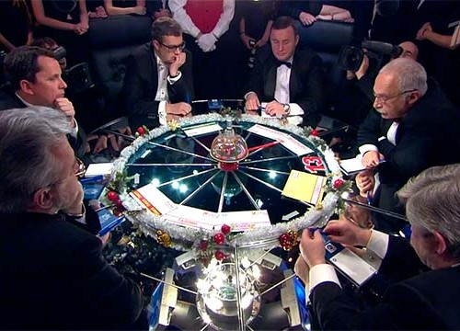
Содержательный подход
Стол телевизионной игры «Что? Где? Когда?» разбит на 13 равных секторов. Какое количество информации содержит сообщение ведущего: «Волчок указывает на супер-блиц».
?
Не знаю
13
6
7
4
3
2
2
1
1
2^{i} = N
13≤16=2⁴
4 вопроса
i = 4 бита
Знаю

Slide 10
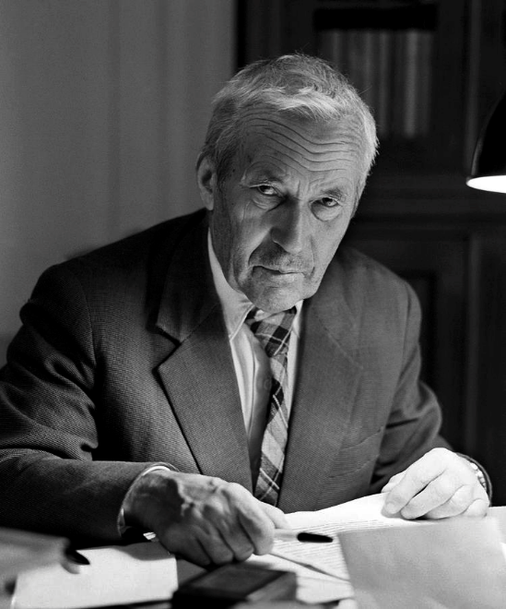
Алфавитный подход
Андрей Николаевич Колмогоров (1903-1987)
Один из крупнейших математиков ХХ века. Им получены основополагающие результаты в математической логике, теории сложности алгоритмов, теории информации, теории множеств и ряде других областей математики и её приложений.
!
Информация – последовательность символов (букв, цифр, кодов точек изображения) некоторого алфавита.
Количество информации представленное в сообщении не зависит от содержания сообщения.

Slide 11
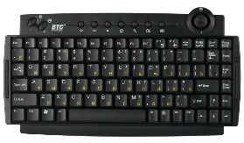

Кодирование
Равномерный код
А | 192 | 11000000
Б | 193 | 11000001
В | 194 | 11000010
Г | 195 | 11000011
Е | 197 | 11000101
Неравномерный код
А | • −
Б | − • • •
В | • − −
Г | − − •
Е | •
Алфавит используемый в азбуке Морзе состоит из 33 букв 10 цифр и 15 специальных символов. Сколько знаков неравномерного кода (точек и тире) в самом длинном символе?
?
Буквы, которые чаще употребляются, кодируют-ся более простыми сочетаниями точек и тире. Что позволяет сократить длину сообщения.
Notes:
Комментарии
Одним символом можно закодировать два разных сигнала: сигнал точка и сигнал тире. К каждому из этих сигналов можно справа приписать по 2 сигнала. Т.е. если взять два символа, то различных сочетаний будет 4. Итого 2+4=6 этого недостаточно, чтобы закодировать 33+10+15=58 сигналов. Если добавить еще 8 трех-сигнальных символов, то получим 2+4+8=14 символов. И т.д. значение суммы достигнет значения 58 после того, как в сумме будет 5 слагаемых: 2+4+8+16+32>58. Ответ: 5

Slide 12
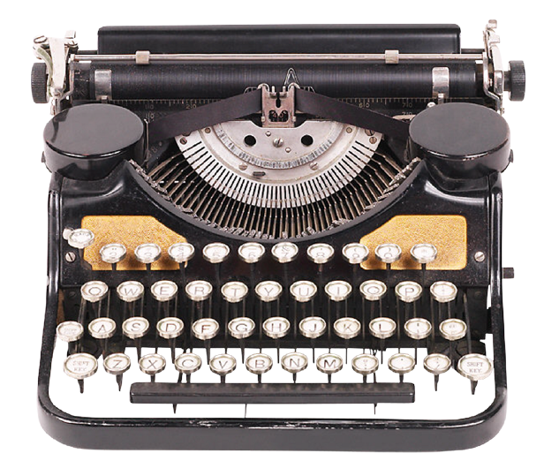
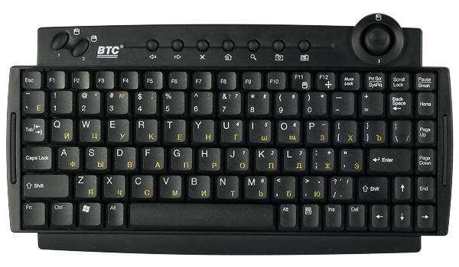
Почему ФЫВАПРОЛЖЭ
В отличие от Азбуки Морзе, раскладку клавиатуры специально сделали такой, как мы привыкли, чтобы снизить скорость печати.
Буквы первой коммерчески успешной печатной машинки, изобретенной в 1867 году Кристофером Шоулзом, расположили в алфавитном порядке.
Частой поломкой стало «перепутывание» рычажков печатной машинки. Буквы, образующие устойчивые комбинации «разбросали» по разным рядам клавиатуры.
На клавиатуре компьютера технологической проблемы нет. Но зачем нарушать традицию?

Slide 13
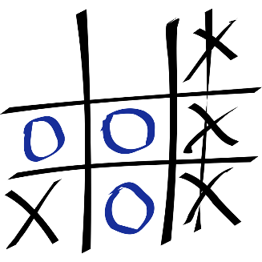
Алфавитный подход
Алгоритм вычисления информационного объёма сообщения:
определить N – мощность используемого алфавита
определить i – информационный вес символа алфавита в битах (2^{i} = N)
вычислить информационный объём сообщения I (I=i*K)
Подсчитайте информационный объем необходимый для записи текущего состояния игры в крестики-нолики на поле 3х3 клетки.
?
Дано:
N = 3 («х», «о», пустая)
K = 3 * 3 = 9 (клеток)
2^{i} = N
I = K·i
3≤4=2², i = 2 бита
I = 2 * 9 = 18 бит
I - ?
Ответ: 18 бит

Slide 14

Единицы измерения информации
1 Кбайт = 2¹⁰ байт
1 Мбайт = 2¹⁰ Кбайт = 2²⁰ байт
1 Гбайт = 2¹⁰ Мбайт = 2²⁰ Кбайт = 2³⁰ байт
1 Тбайт = 2¹⁰ Гбайт = 2²⁰ Мбайт = 2³⁰ Кбайт = 2⁴⁰ байт
1 Пбайт = 2¹⁰ Тбайт = 2²⁰ Гбайт = 2³⁰ Мбайт = 2⁴⁰ Кбайт = 2⁵⁰ байт
С 1999 г. Международная комиссия ввела новый стандарт:
1 килобайт = 1000 байт,
1024 байта = 1 кикибайт (Кибайт).
!
Каждый математик уверен, что 1 Кбайт=1000 байт, а каждый программист уверен, что 1 кг =1024 г
1 Кбайт = 1024 байта
?
Во сколько раз изменится ответ при использовании
приближенного равенства 1 Кбайт ≈ 1000 байт
Notes:
-----------------------Вопрос к чему относится?

Slide 15
Самое главное
Содержательный подход
Информация – это снятая неопределенность. Сообщение, уменьшающее неопределённость знания в 2 раза, несёт 1 бит информации.
Количество информации i, содержащееся в сообщении об одном из N равновероятных результатов некоторого события, определяется из решения уравнения 2^{i} = N.
Алфавитный подход
Информация – последовательность символов некоторого алфавита. В двоичном коде один двоичный разряд несёт 1 бит информации.
Информационный объём сообщения вычисляется по формуле: I = K · i

Slide 16
Давайте обсудим
Дано множество карточек с географическими названиями:
Придумайте сообщение, информационный объем которого равен 1 биту.
Москва
Омск
Байкал
Ангара
Сахалин
Санкт-Петербург
Крым
Улан-Удэ
Подсказка
Notes:
Комментарии
Ответ. Сообщение должно разделить множество карточек на два равных подмножества. Среди приведенных карточек четыре города.
Информационный объем сообщения о том, что на карточке название города равен 1 бит. Этот вариант не единственный. (Вторая буква гласная)

Slide 17
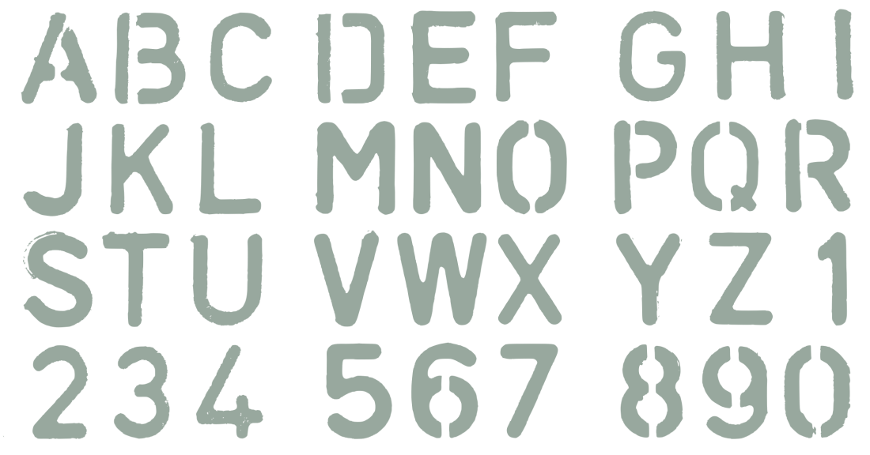
Давайте обсудим
При кодировании ID-номера используется посимвольное кодирование. Алфавит содержит 26 букв латинского алфавита и цифры 0…9. Сколько символов можно добавить к алфавиту без увеличения информационного объема необходимого для хранения 100 номеров?
Ответ
Ответ: 28 символов
Notes:
Комментарии
Ответ. В задаче есть лишняя информация, не используемая для решения. В алфавите 26+10=36 символов. 36 ≤ 64 = 2⁶. Информационный объем одного символа 6 бит. Но информационный объем в 6 бит позволяет закодировать алфавит мощностью 64 символа. Добавление 28 (64-36=28) символов не изменяет информационный объем символа.

Slide 18
Вопросы и задания
Что такое неопределённость знания о результате какого-либо события? Приведите пример.
В чём состоит суть содержательного подхода к определению количества информации?
Что такое бит с точки зрения содержательного подхода?
Партию игры на шахматном поле записали в виде последовательности выполненных ходов. Сравнить два способа кодирования:
a) традиционное название клеток (пример одного хода: a1-b2);
b) нетрадиционное именование клеток, при котором клетки имеют «сквозную» нумерацию каждой клетке соответствует одно число (пример хода: 62-18).
Решите эту задачу для двух видов полей: 8х8 и 10х10 клеток

Slide 19
Вопросы и задания
В школе 750 учащихся. Коды учащихся записаны в школьной информационной системе с помощью минимального количества бит. Каков информационный объем в байтах сообщения о кодах 180 учащихся начальных классов?
При регистрации в компьютерной системе каждому пользователю выдаётся пароль, состоящий из 6 символов и содержащий только символы из шестибуквенного набора А, В, С, D, E, F. Для хранения сведений о каждом пользователе отведено одинаковое и минимально возможное целое число байт. При этом используют посимвольное кодирование паролей и все символы кодируются одинаковым и минимально возможным количеством бит. Определите объём памяти в байтах, необходимый для хранения сведений о 120 пользователях.

Slide 20
Информационные источники
https://upload.wikimedia.org/wikipedia/ru/3/3d/Shannon.jpg
http://www.mcquaig.co.uk/wp-content/uploads/3d-small-people-magnifying-glass1.jpg
http://img13.nnm.me/c/b/f/a/5/615322c844368d7ea5589d2e331.jpg
http://billiard-s.dn.ua/~images/catalog/balls/bitokblack.jpg
http://cp12.nevsepic.com.ua/57/1354219984-7.png
http://nukitoys.ru/upload/iblock/c9a/2c2fdb49-7266-11e1-9da4-6c626d7fc8ee_2c2fdb4c-7266-11e1-9da4-6c626d7fc8ee.resize1.jpeg
http://www.thegameengineer.com/blog/wp-content/uploads/2014/02/dreamstime_s_21174065.jpg
http://programs-tv.ru/upload/tv/videos/12/1143/114249.jpg
http://images.fineartamerica.com/images-medium-large/andrei-kolmogorov-soviet-mathematician-ria-novosti.jpg
http://www.genon.ru/GetAnswer.aspx?qid=3a5d68df-d1a1-44c4-8005-ce61f203d480
http://www.btc.ru/catalog/52/front.jpg
http://a1995.phobos.apple.com/us/r1000/105/Purple/v4/e5/9c/83/e59c838f-daa5-318d-a710-9b68aaadd9c4/mzl.cshaqxth.png
https://openclipart.org/image/2400px/svg_to_png/201826/Template-Latin-Alphabet-Roman-Numbers-Uppercase-2014090931.png
http://i009.radikal.ru/0806/a7/3719e1824d36.png

